Slide 1
레시피좋아요하다
WEB/APP

Slide 2
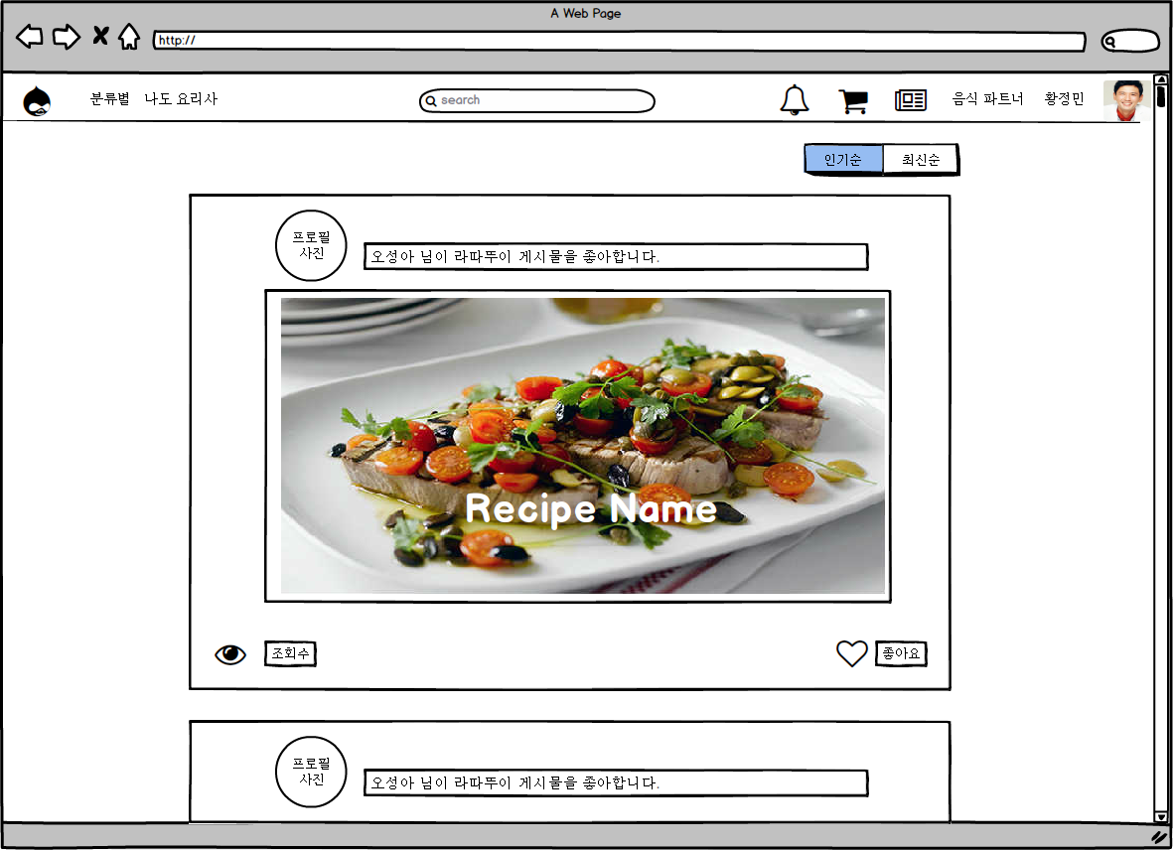
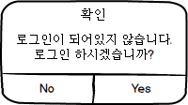

화면제목
뉴스피드 화면
페이지 경로
메인화면에서 뉴스피드 버튼을 클릭한 화면
Description(김정윤)
1 | 비회원이 레시피 좋아요를 요청할 경우 제공하는 화면이다.
2 | 해당 레시피의 좋아요 개수다.
3 | 클릭하면 레시피 게시물의 좋아요 개수가 늘어나고 하트의 색이 빨간색으로 바뀐다.(클라이언트/서버 처리)
1
3
2
10개
11개
MainFlow5. 회원은 레시피목록에서 “좋아요”할 레시피를 선택한다,
MainFlow6.
시스템은 레시피의 “좋아요”개수를 추가한다

Slide 3
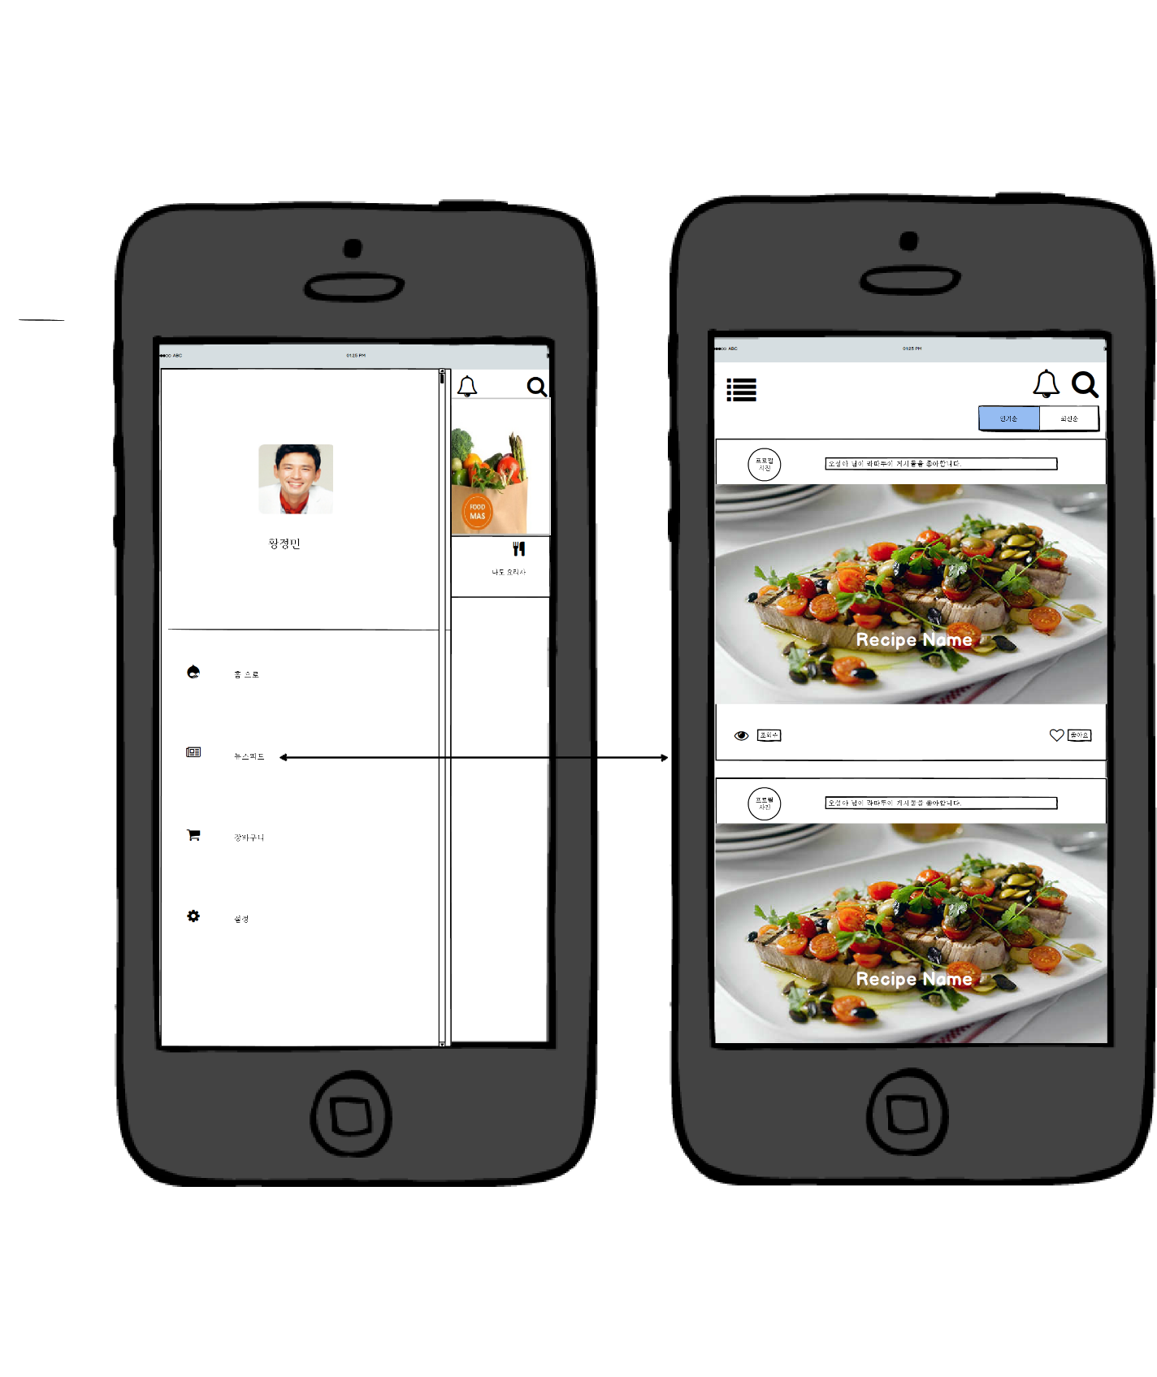
화면제목
뉴스피드 화면
페이지 경로
메인화면에서 뉴스피드 버튼을 클릭한 화면
Description(김정윤)
1 | 해당 레시피의 좋아요 개수다. 클릭하면 레시피 게시물의 좋아요 개수가 늘어나고 하트의 색이 빨간색으로 바뀐다. 메뉴바의 뉴스피드 버튼을 클릭하면 뉴스피드 화면에 제공된다. (서버에서 처리)
2 | 비회원이 레시피 좋아요를 요청할 경우 제공하는 화면이다.
2
1
MainFlow5. 회원은 레시피목록에서 “좋아요”할 레시피를 선택한다,
MainFlow6.
시스템은 레시피의 “좋아요”개수를 추가한다

